Slide 1
Deteksi Kendaraan Untuk Sistem Parkir Kampus PHB
UAS Mobile Development
Nama Kelompok:
1. Muchammad Nachirul Ichsan (19090023)
2. Arwinda Laurisma (19090063)

Slide 2
Latar Belakang
Kendaraan yg masuk ke area parkir PHB tidak dimonitoring sehingga ketika masuk ke area parkir kita tidak dapat mengetahui apakah ada slot kosong untuk parkir kendaraan atau tidak. Akibatnya kendaraan yg masuk tidak tersusun secara rapi.
Sehingga kita membuat sistem deteksi kendaraan untuk sistem parkir kampus PHB untuk mendeteksi kendaraan yang masuk ke dalam area parkir kampus dan untuk menghitung jumlah kendaraan yang masuk

Slide 3
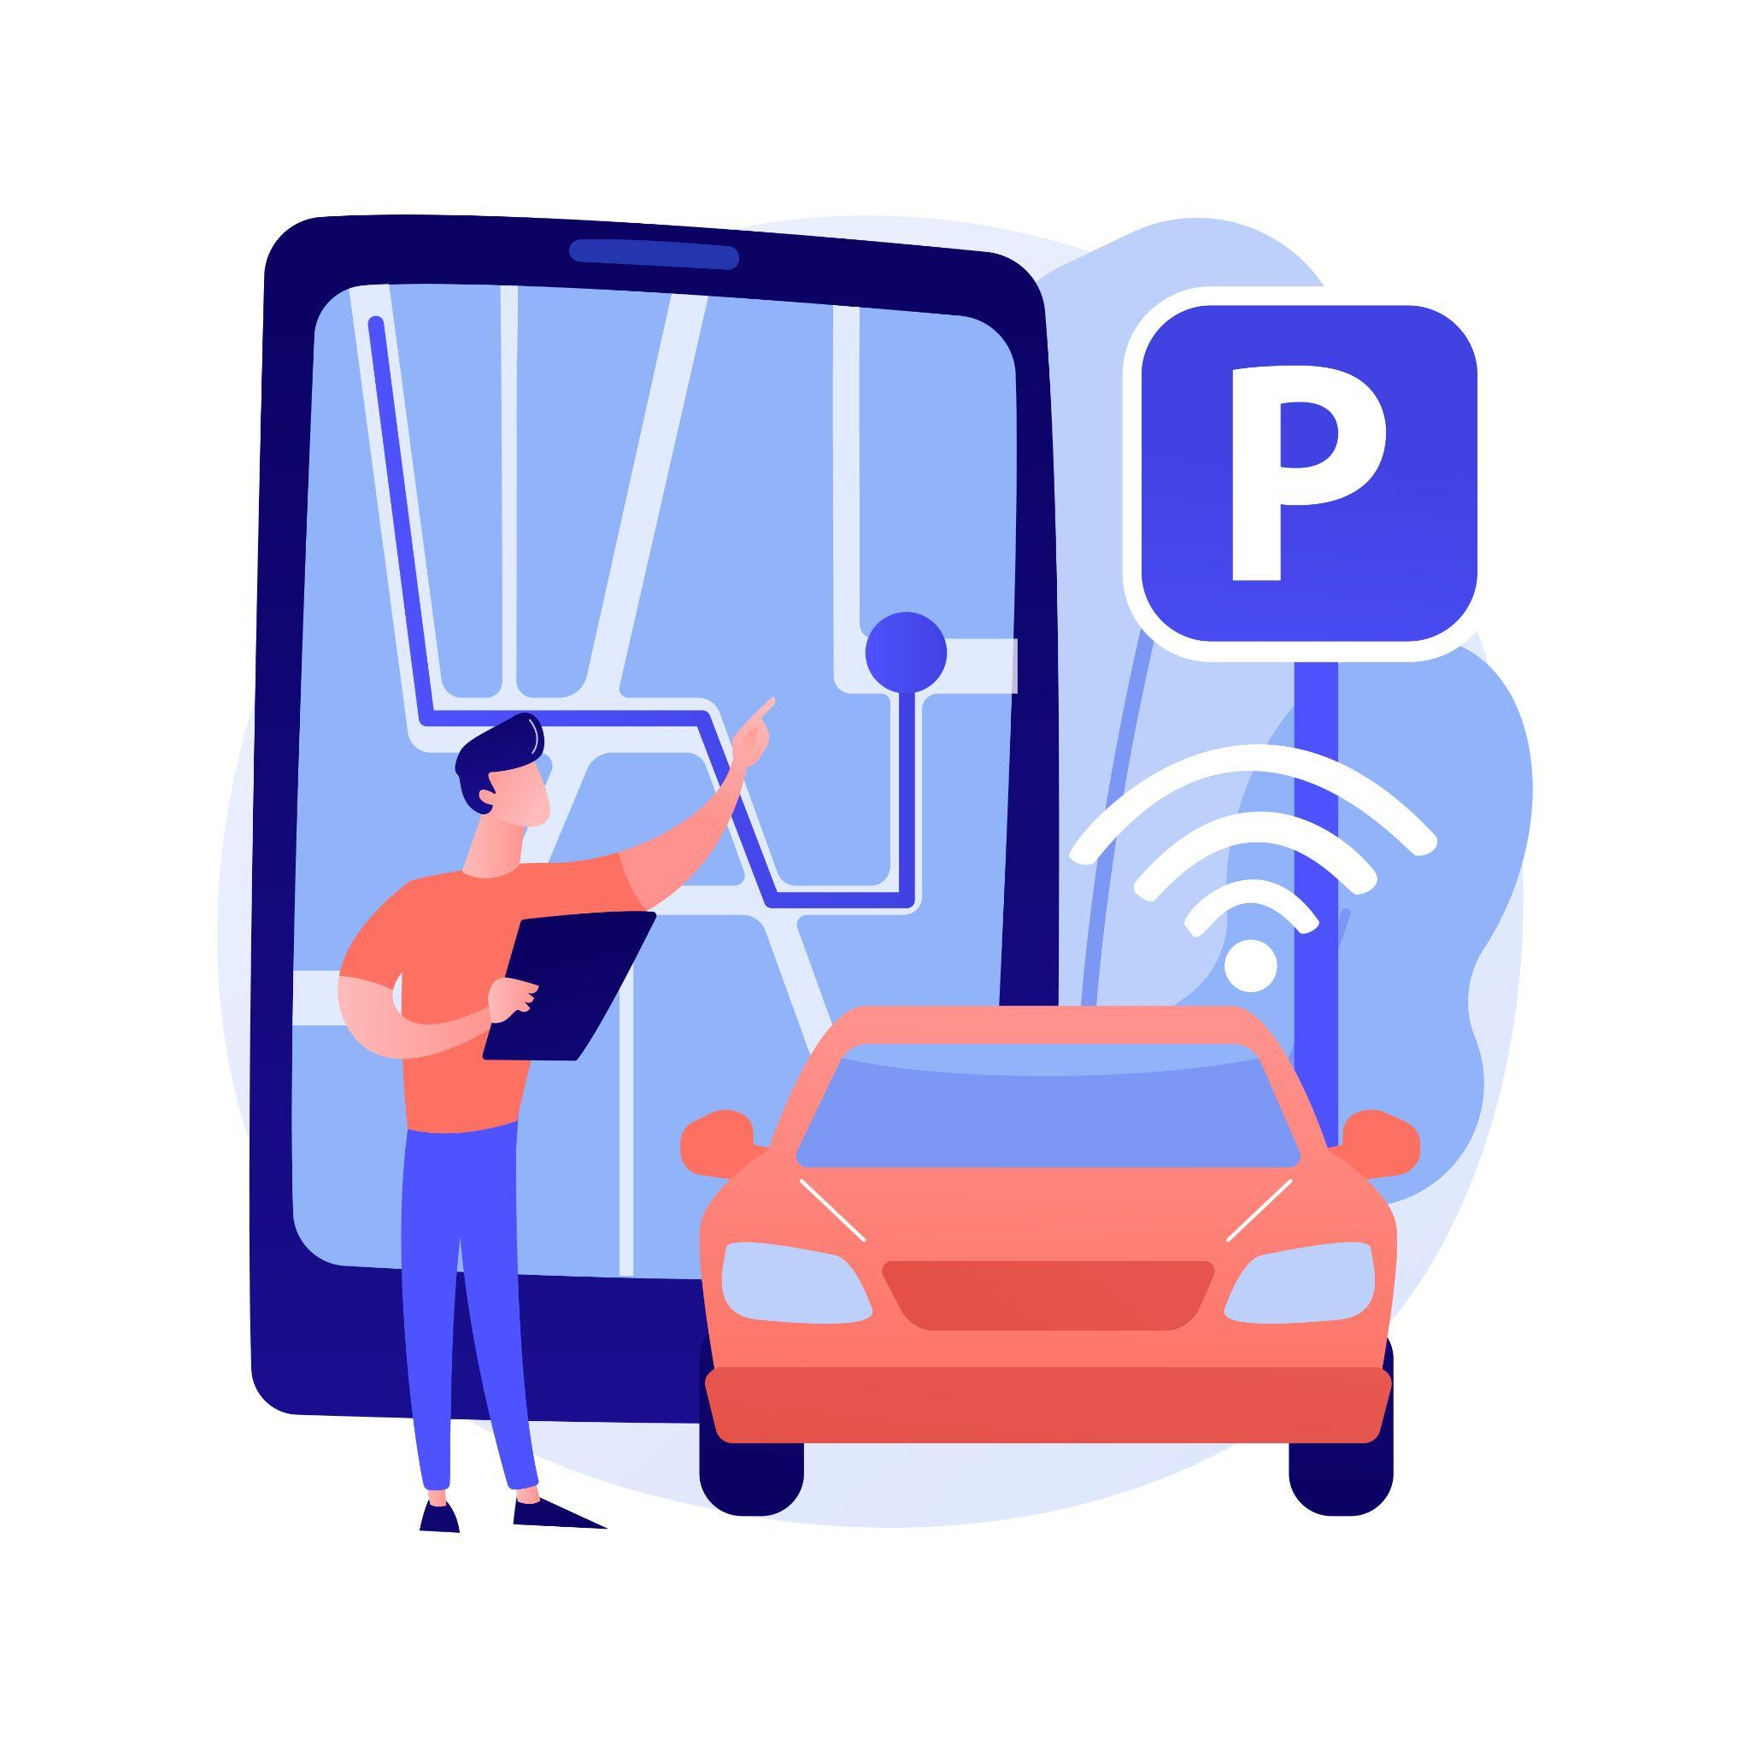
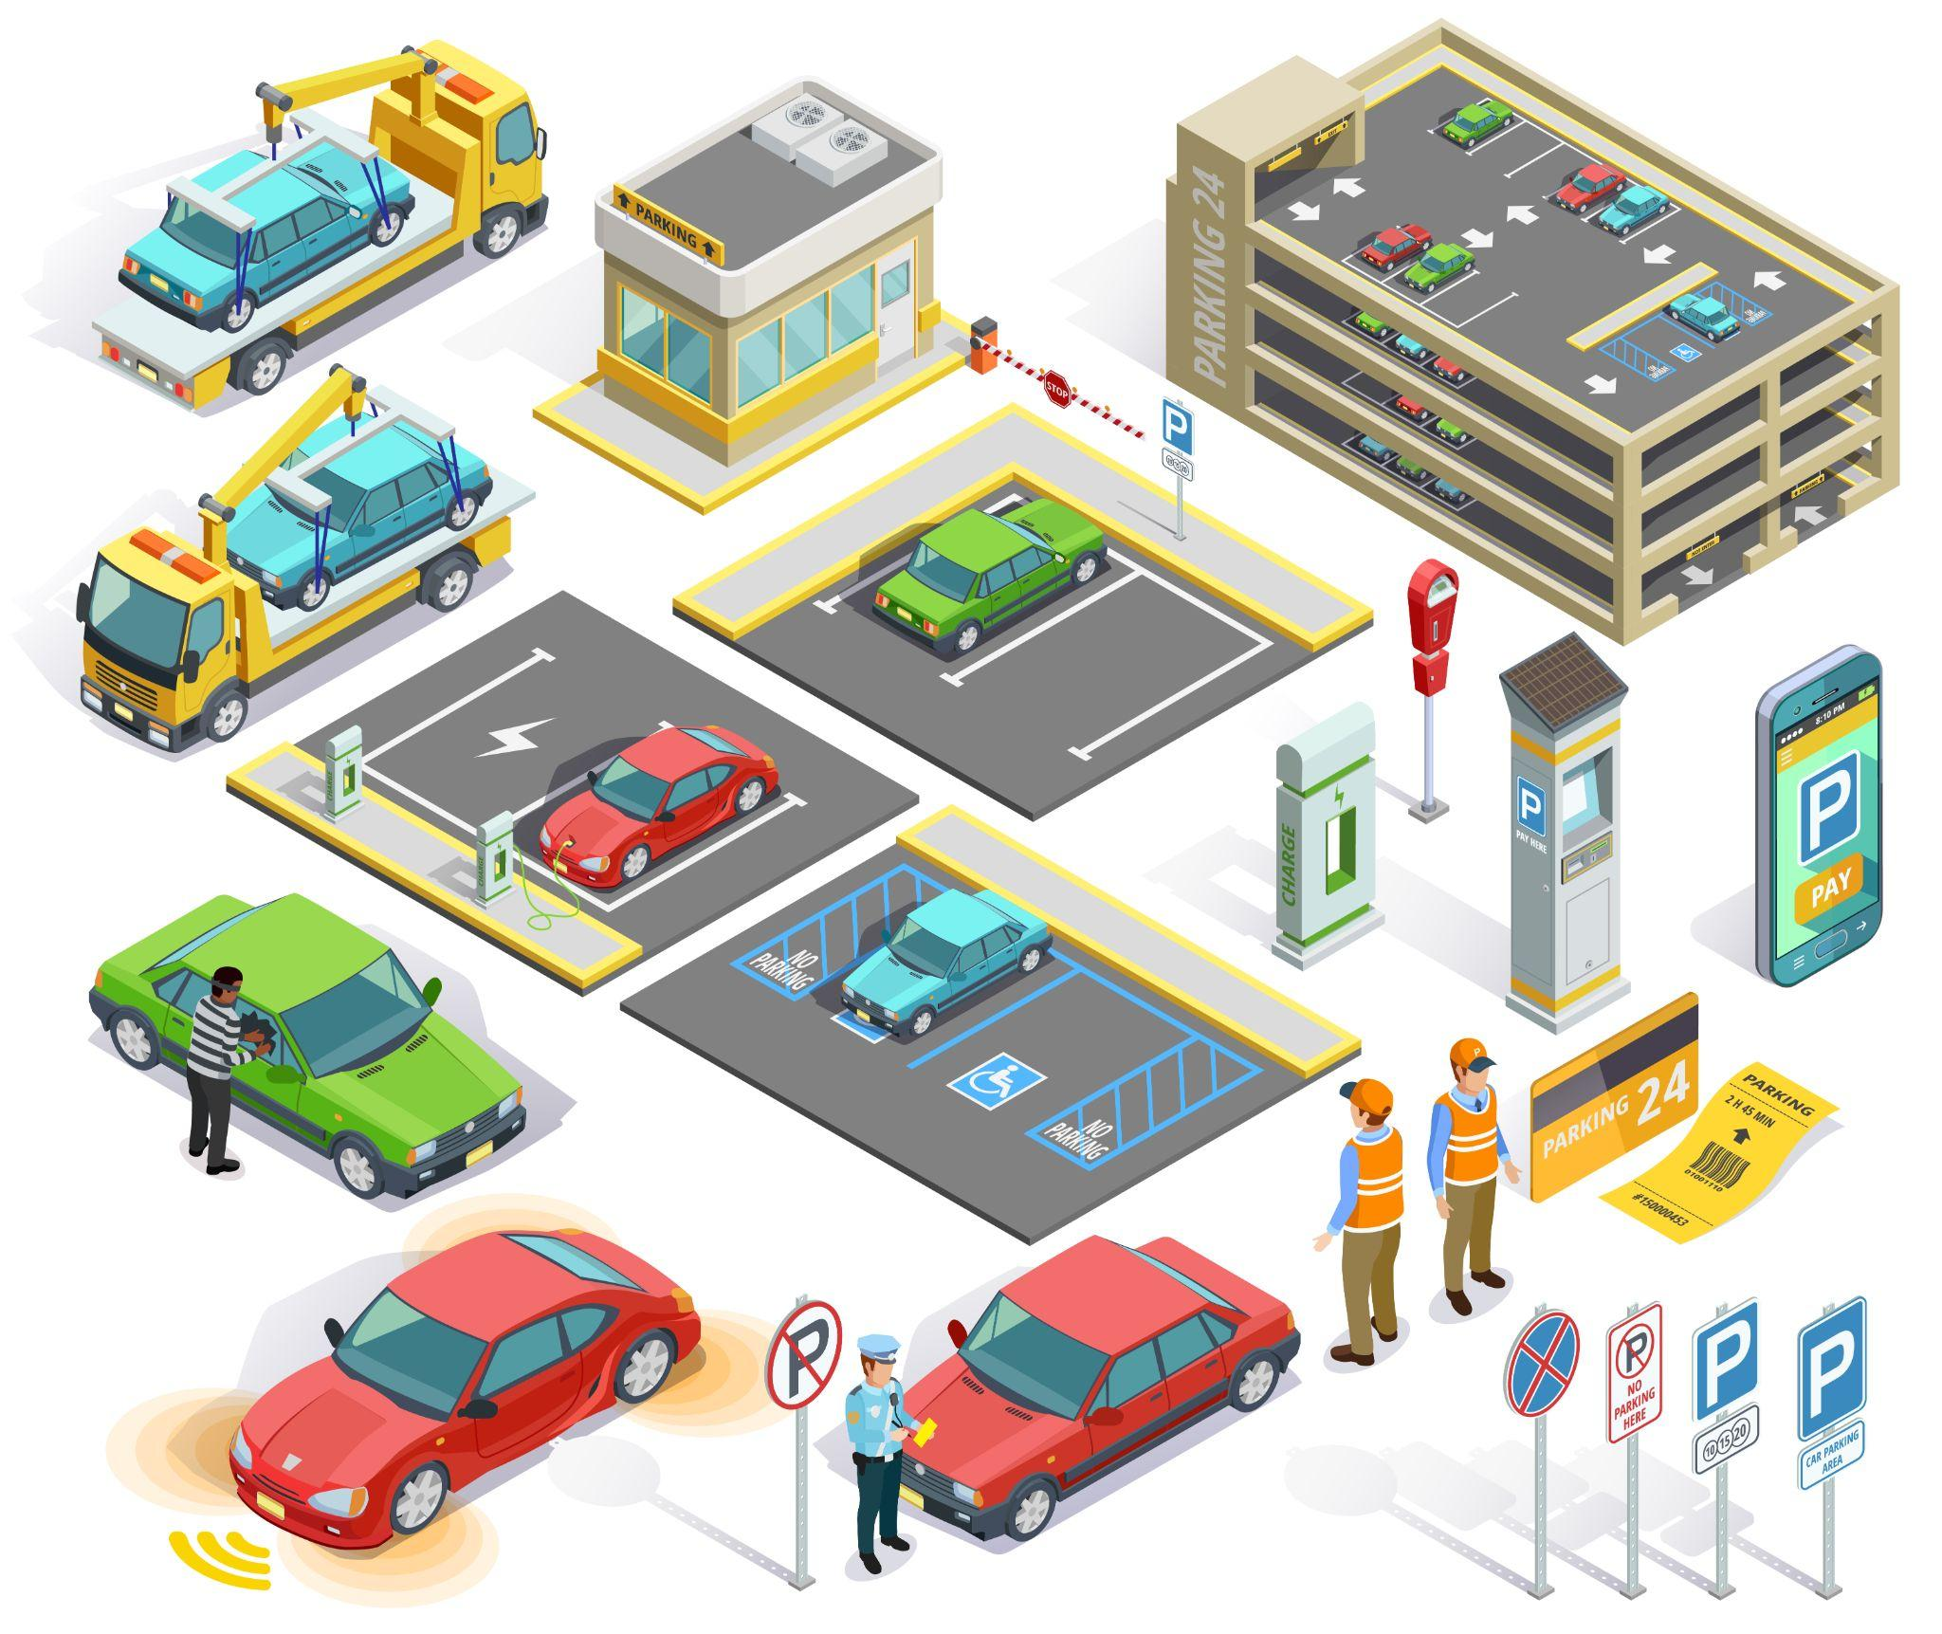
Maksud Dan Tujuan Deteksi Kendaraan Untuk Sistem Parkir Kampus PHB
Sistem ini untuk mendeteksi kendaraan yang masuk ke dalam area parkir kampus PHB kemudian dikelompokan berdasarkan jenis kendaraan dan sistem ini juga dapat dikembangkan untuk menghitung banyaknya jumlah kendaraan yang masuk.

Slide 4
Dataset : Dataset Jenis Kendaraan
Menggunakan dataset jenis kendaraan yang umumnya masuk ke dalam area parkir kampus.
Link Dataset : https://drive.google.com/drive/folders/1-Q-7eb8Ql27XRKvZxt_pDwLhYOJi4q3y?usp=sharing
Dataset Class
Cars (200 files) | Motorcycle (200 files) | Non Vehicle (120 files)
Dataset Sharing
Training (70%) | Validation (20%) | Testing (10%)

Slide 5
Training TFLite
Link Training TFLite : https://colab.research.google.com/drive/1hd1NCvzBPZCqBvuFMks-mtg7bjkYga-x?usp=sharing

Slide 6
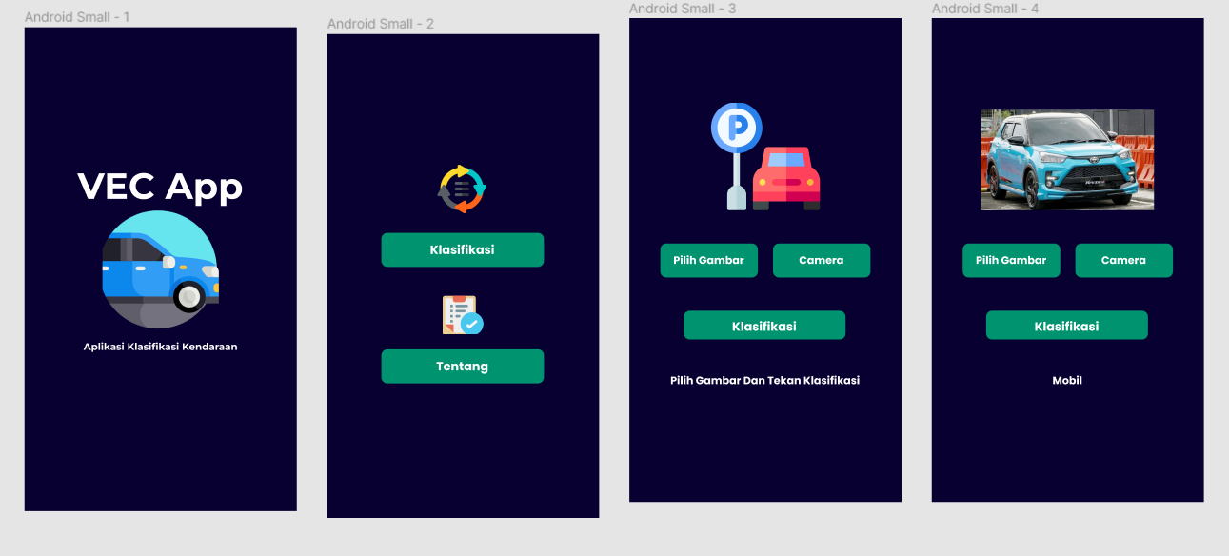
Tampilan UI
Figma UI :

Slide 7
Tampilan UI
Link Figma UI :
https://www.figma.com/file/redI75j2ngcsFyZyqtdIhf/MobileDev?node-id=6%3A2

Slide 8
Tampilan Mobile Android
Masuk Android Studio….

Slide 9
Thanks!

